Slide 1
Творча студія “Чабрець”
Керівник – Тименко
Наталія Іванівна

Slide 2
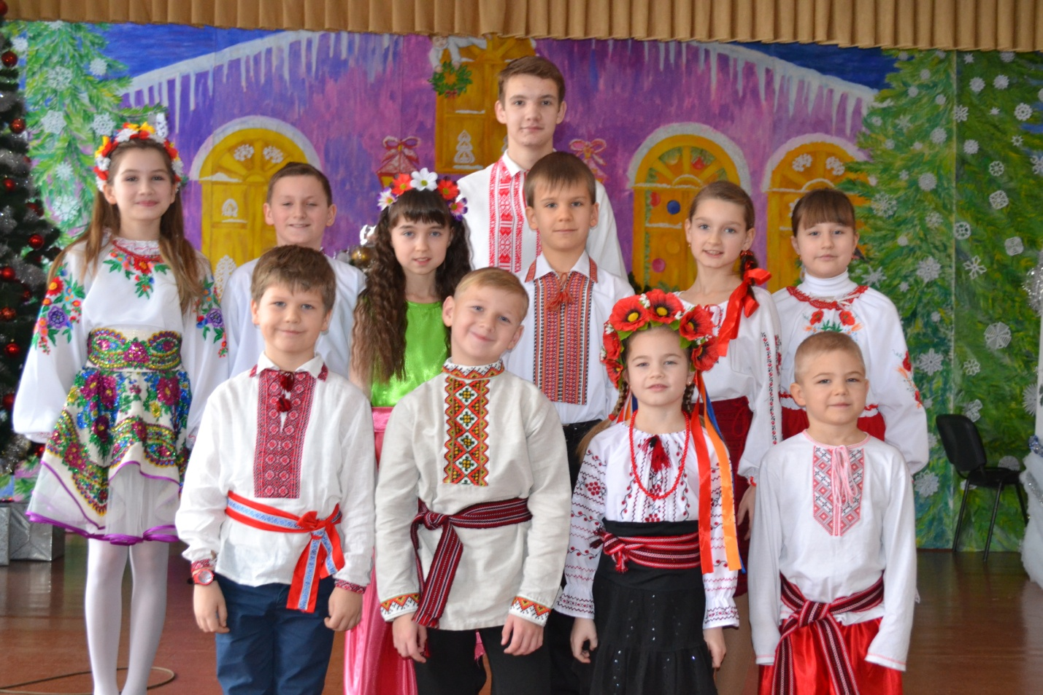
Читці, 2014

Slide 3
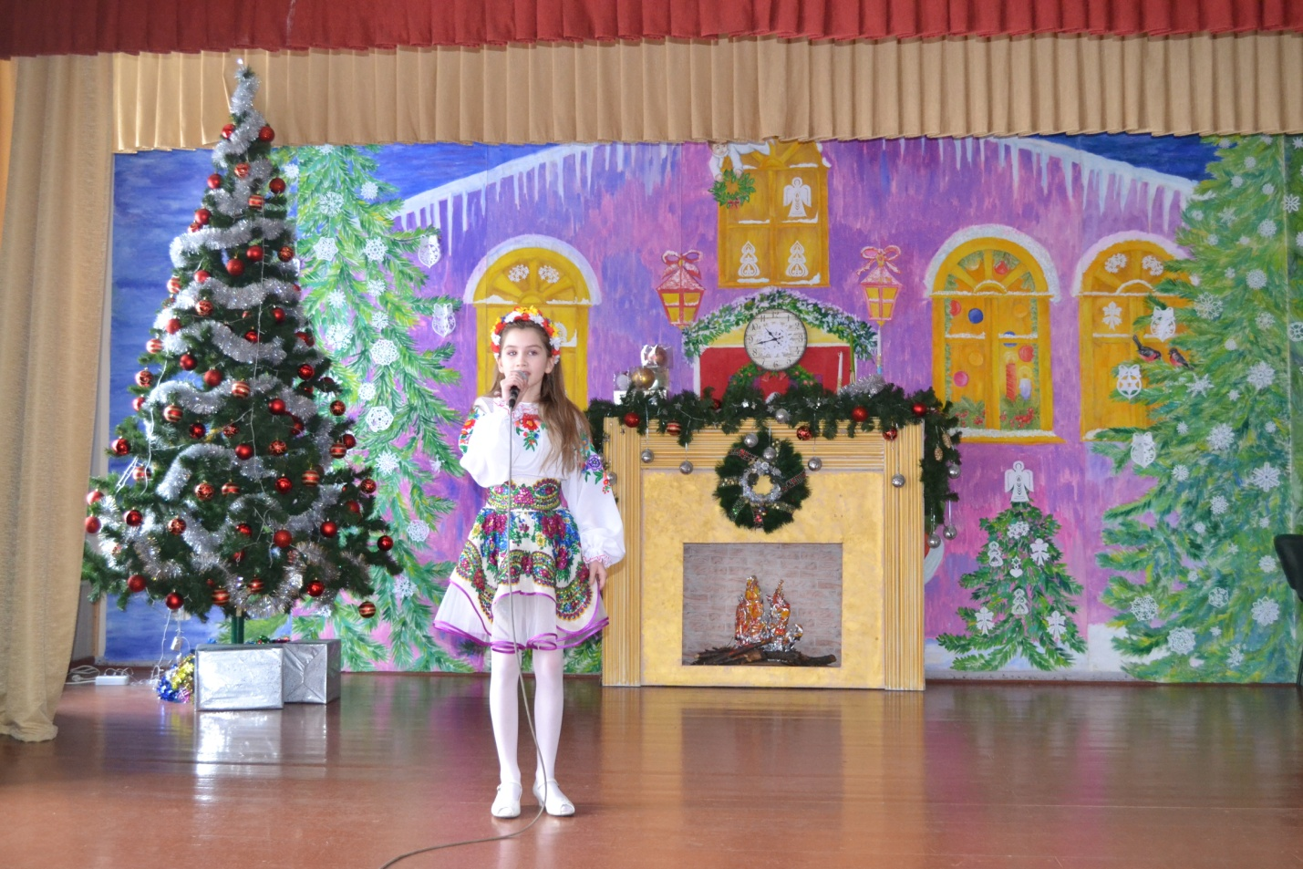

Slide 4
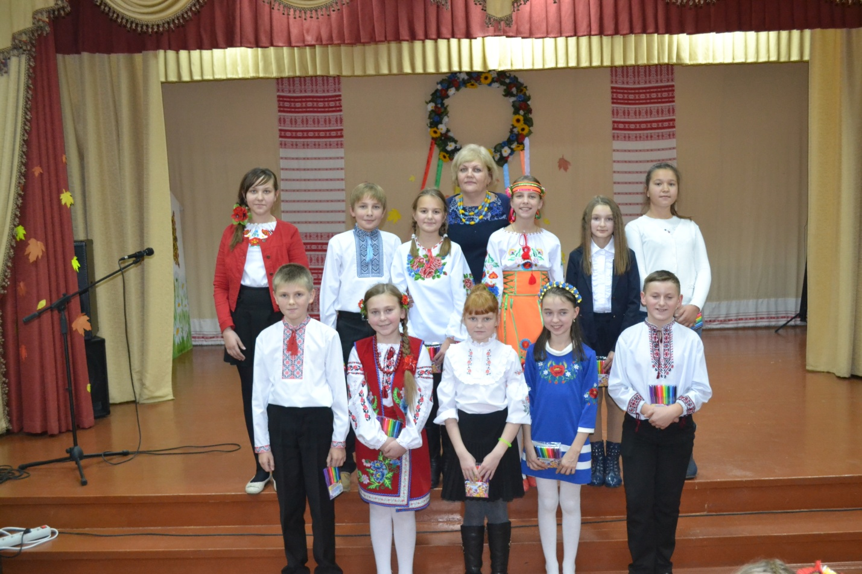
Читці, 2015

Slide 5
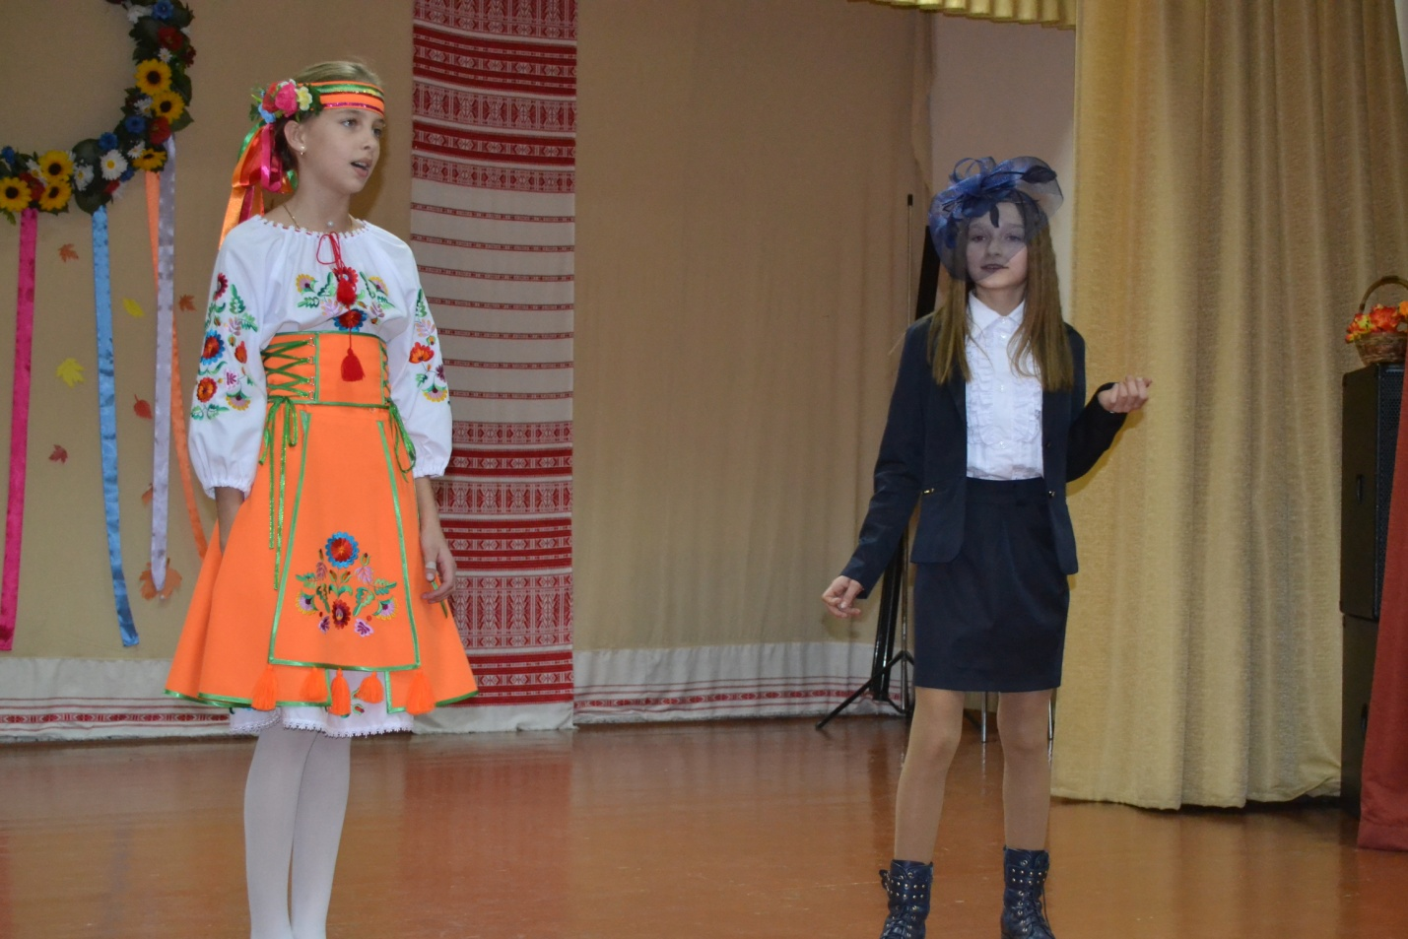

Slide 6
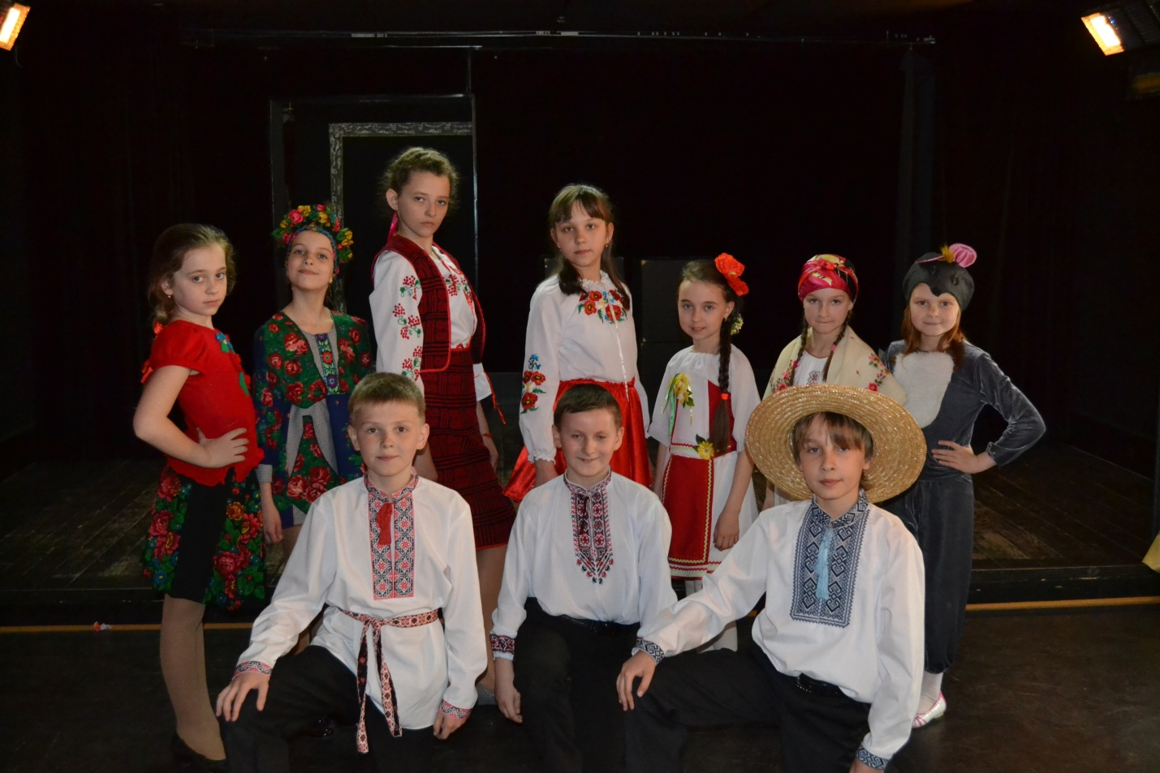
Вишгородський відкритий районний фестиваль аматорських колективів «Театральна субота», 2014

Slide 7
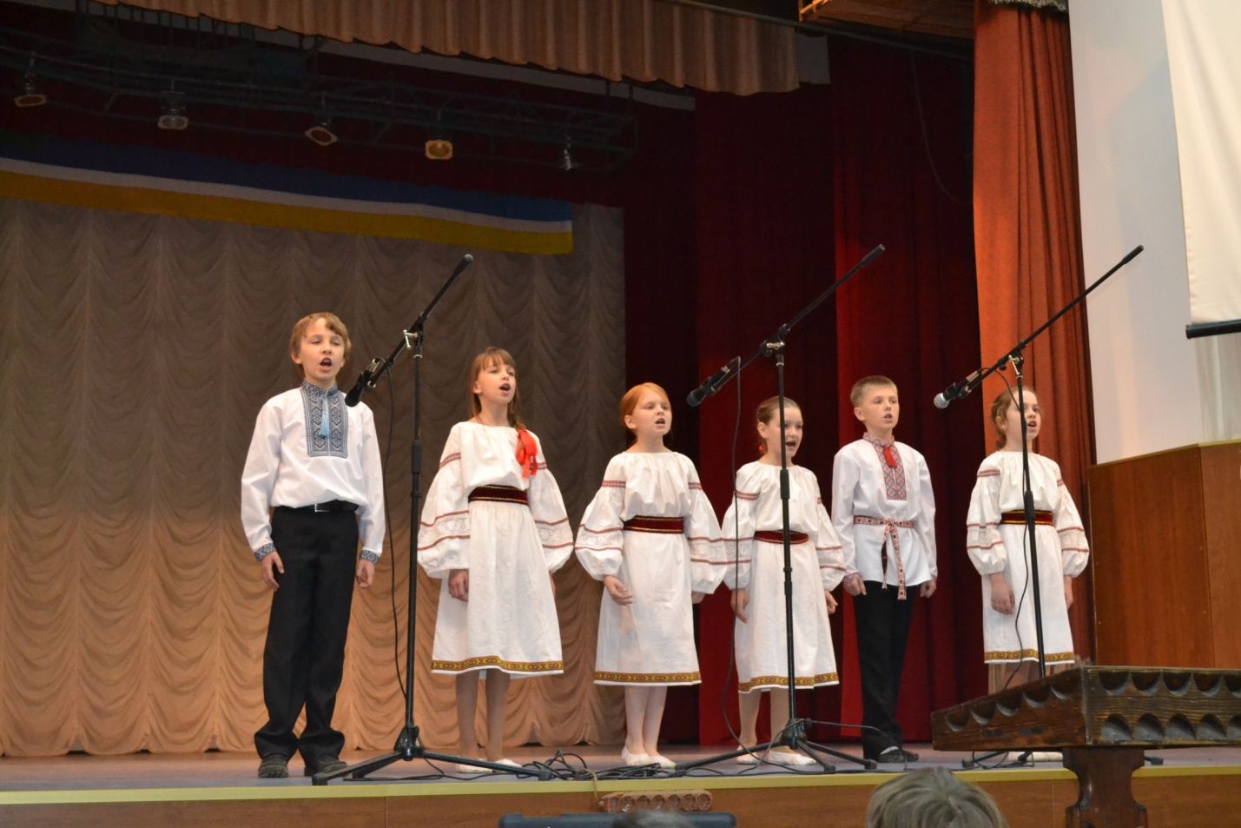

Slide 8
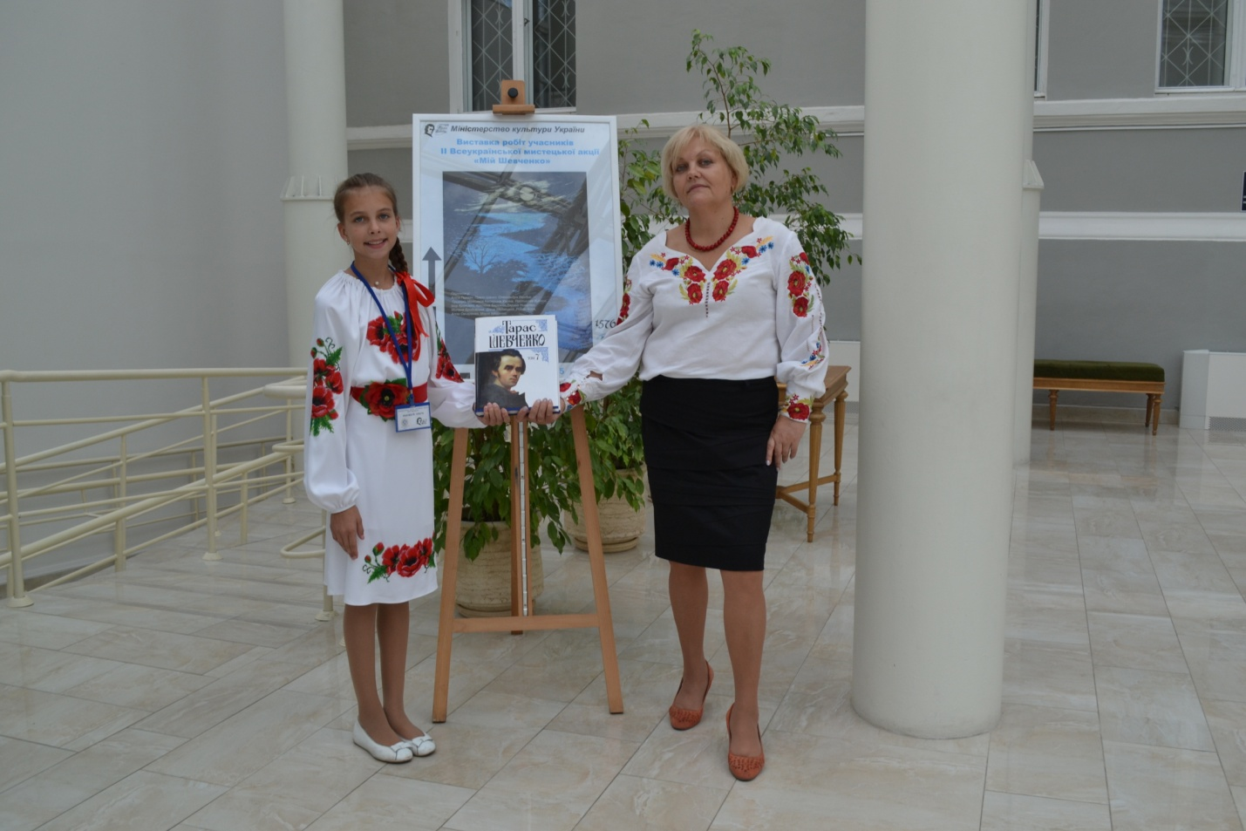
Всеукраїнська мистецька акція «Мій Шевченко», 2015

Slide 9
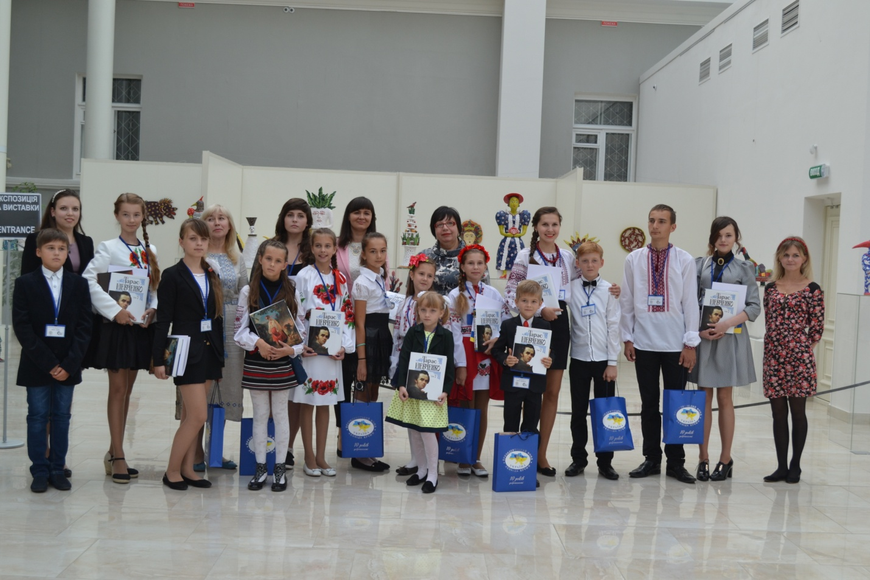

Slide 10
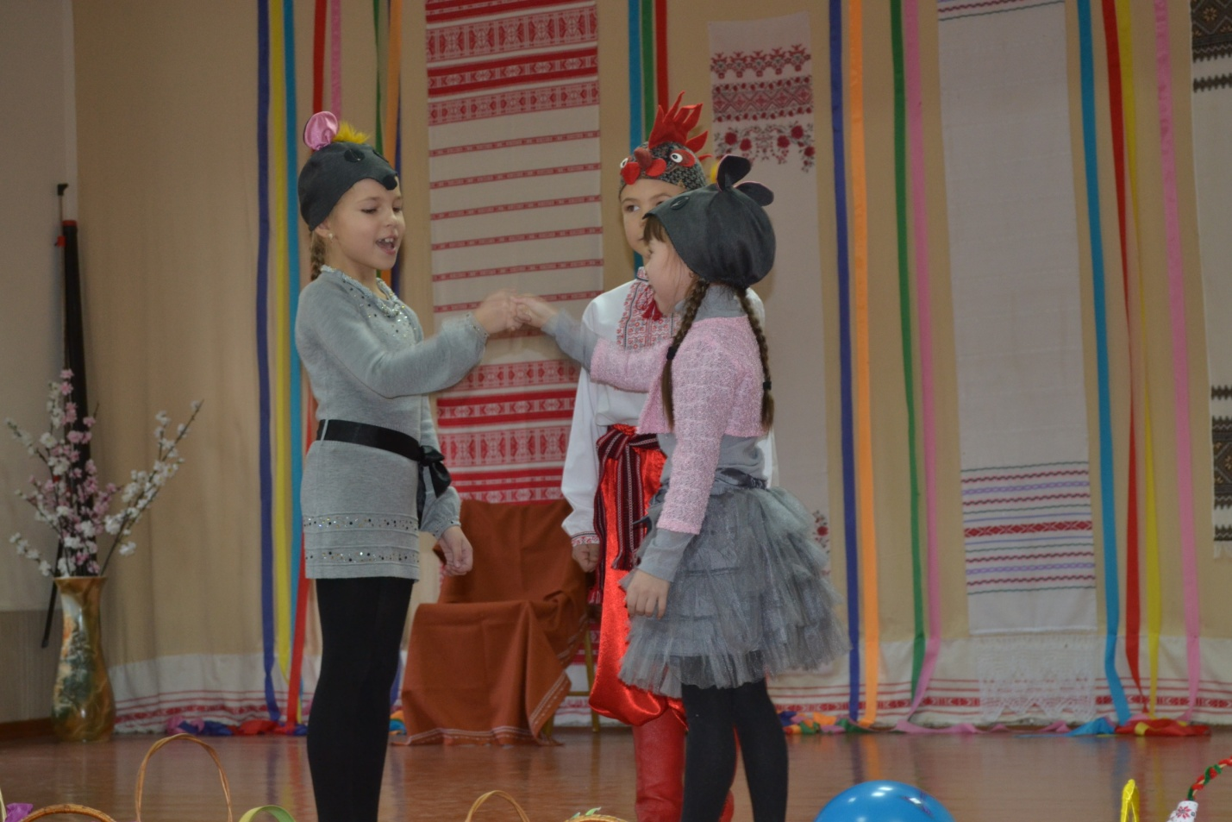
Казка “Круть і Верть”

Slide 11
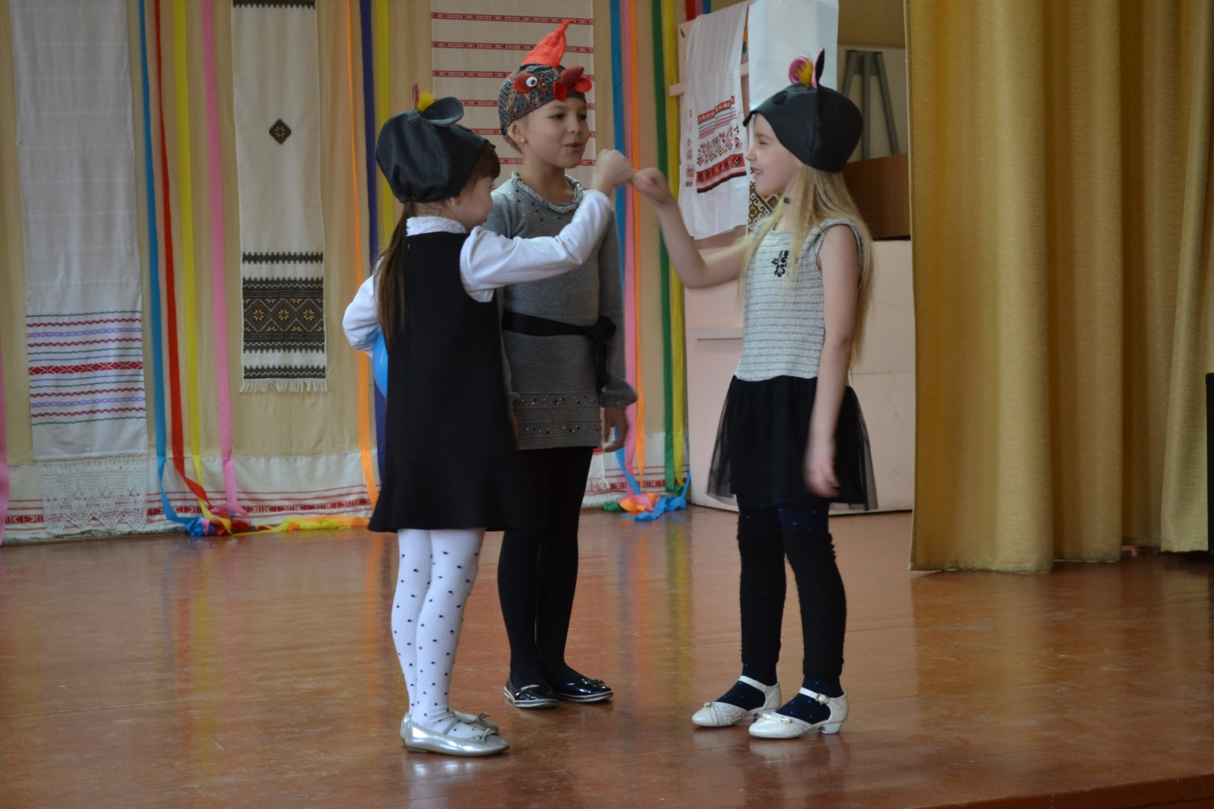

Slide 12
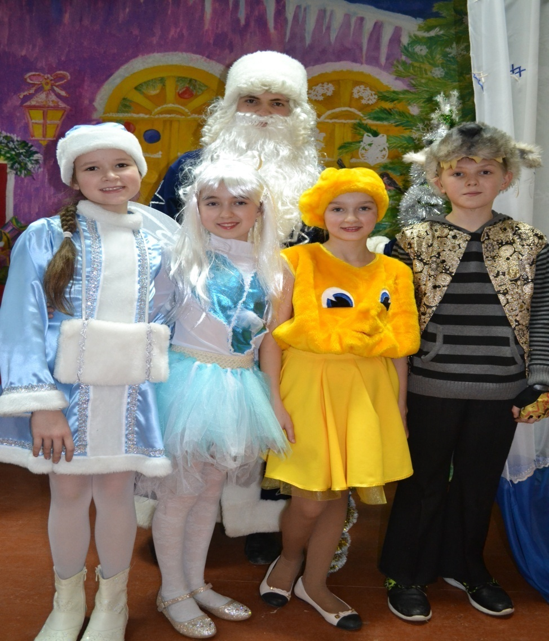
Новорічна вистава “Колобок”

Slide 13
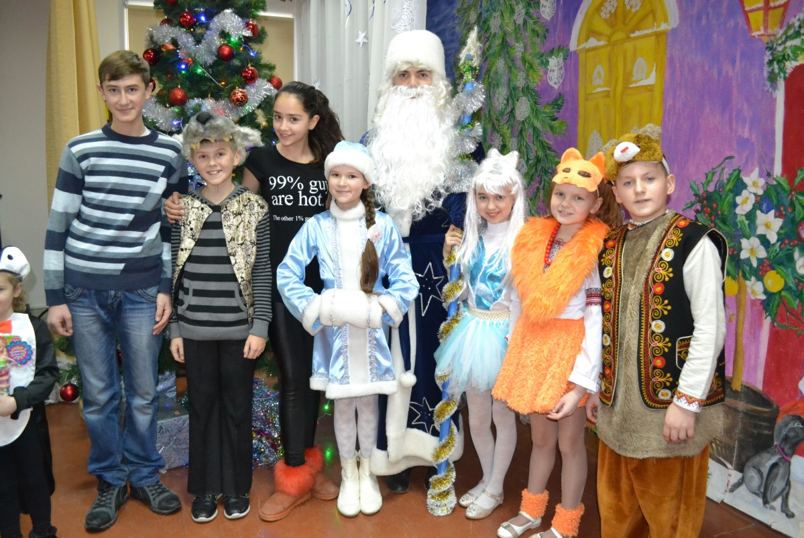

Slide 14
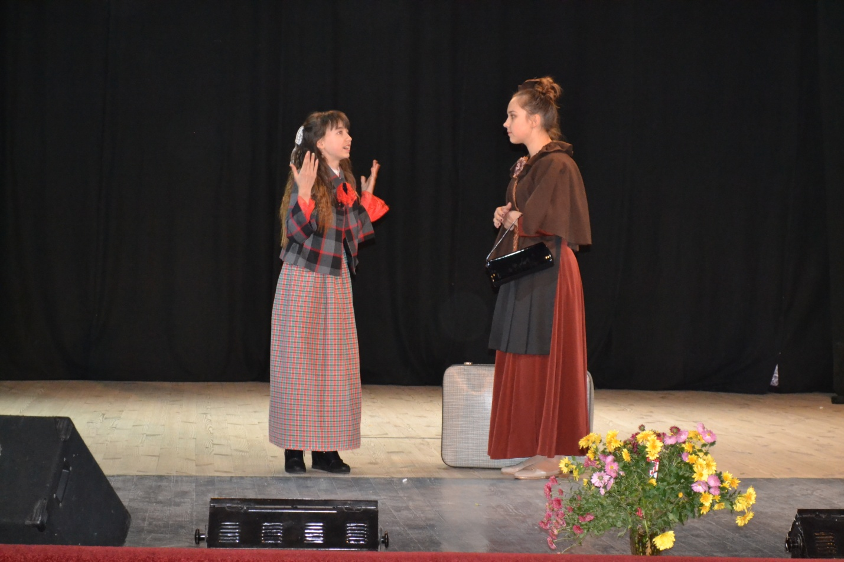
Міжнародний фестиваль-конкурс «Калейдоскоп талантів», 2017

Slide 15
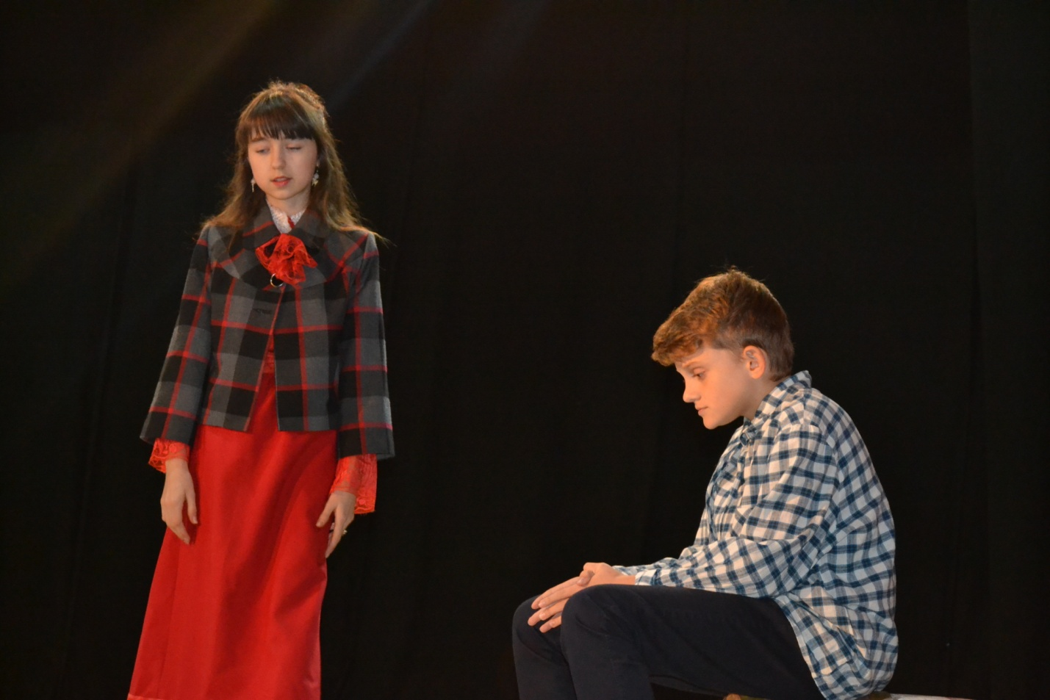

Slide 16
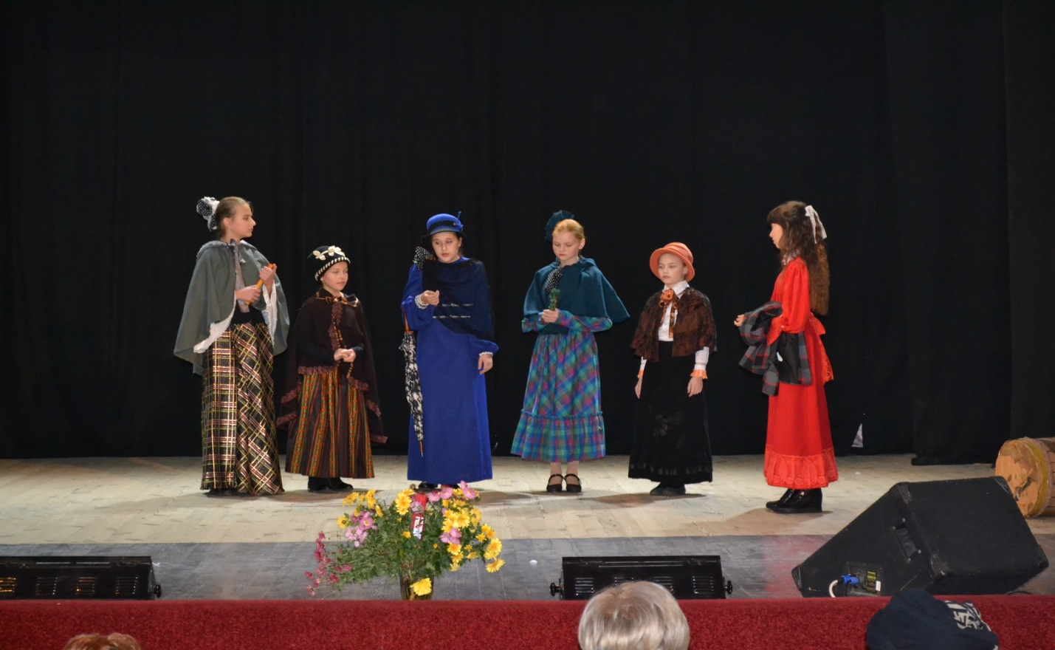
Тарас Бабенко,

Slide 17
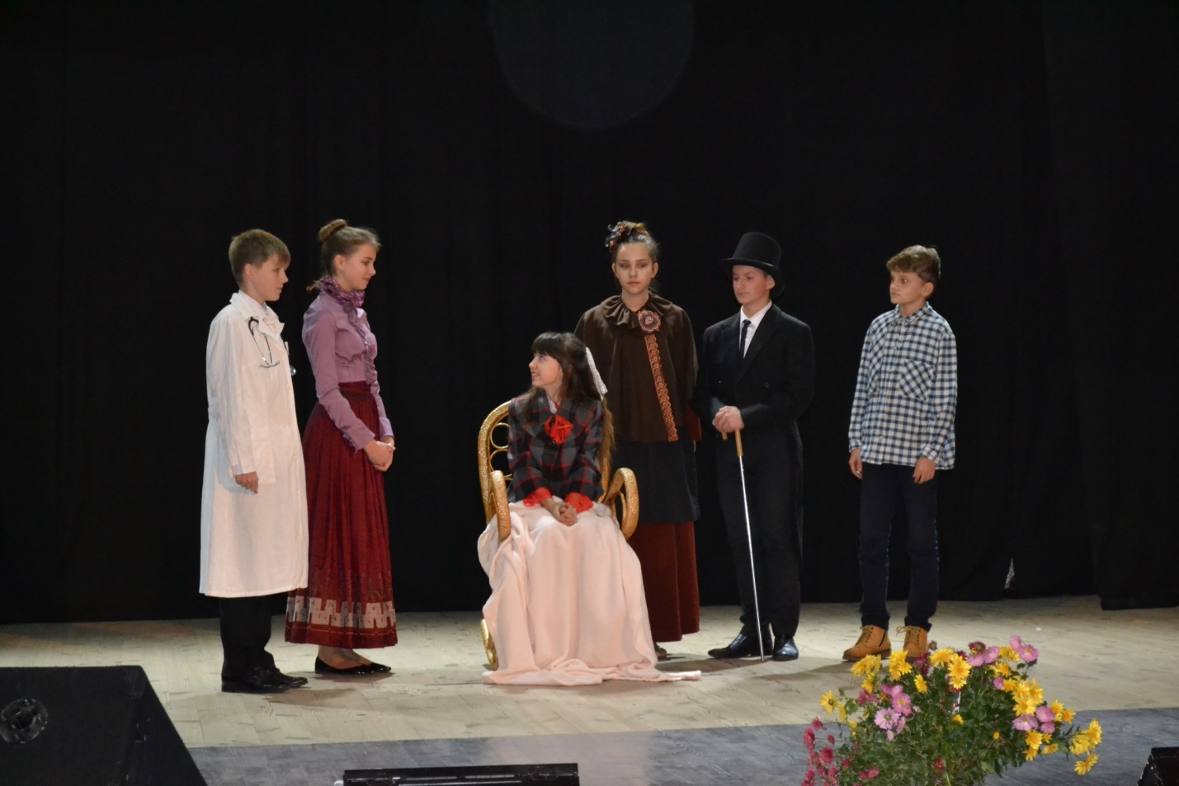

Slide 18
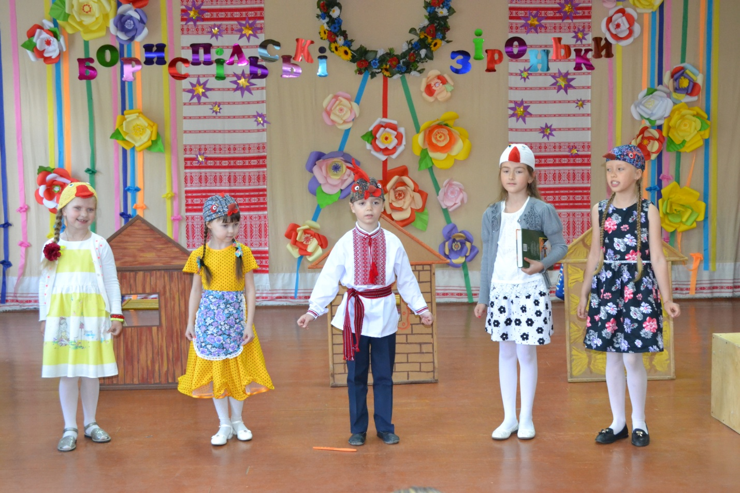
Вистава “Як зійде місяць”

Slide 19
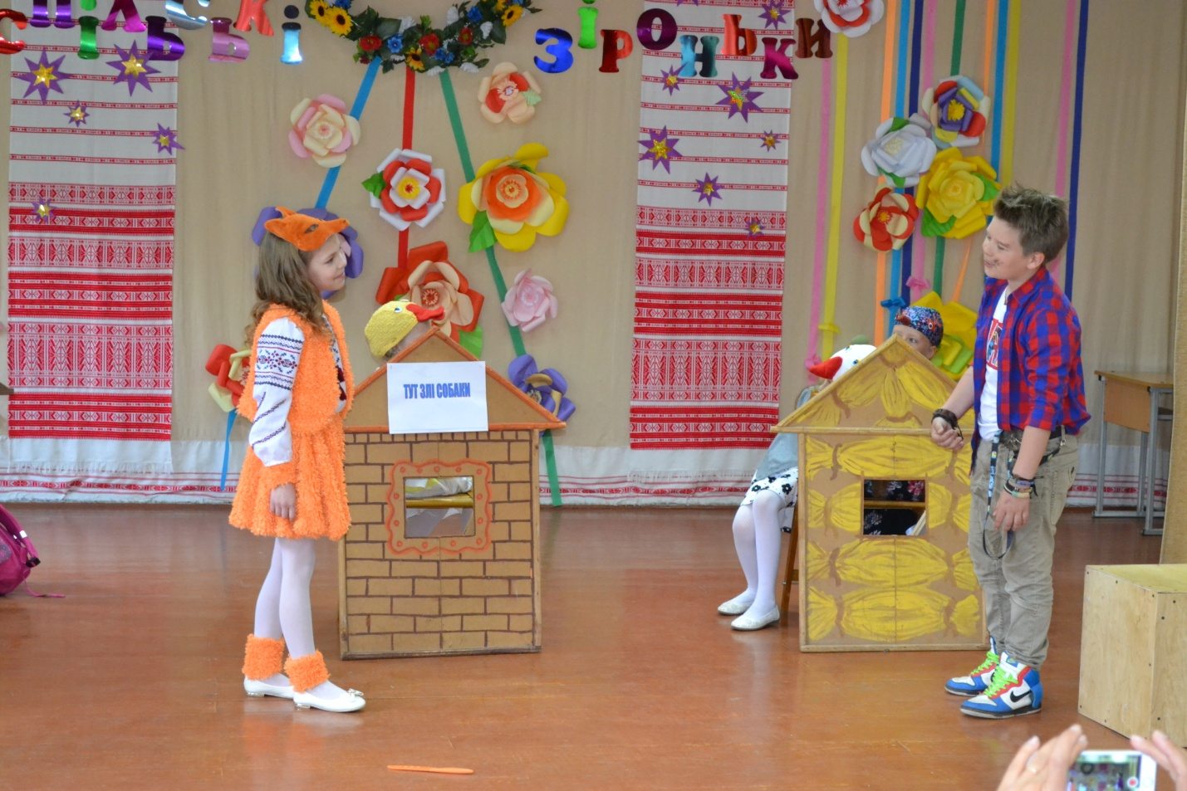

Slide 20
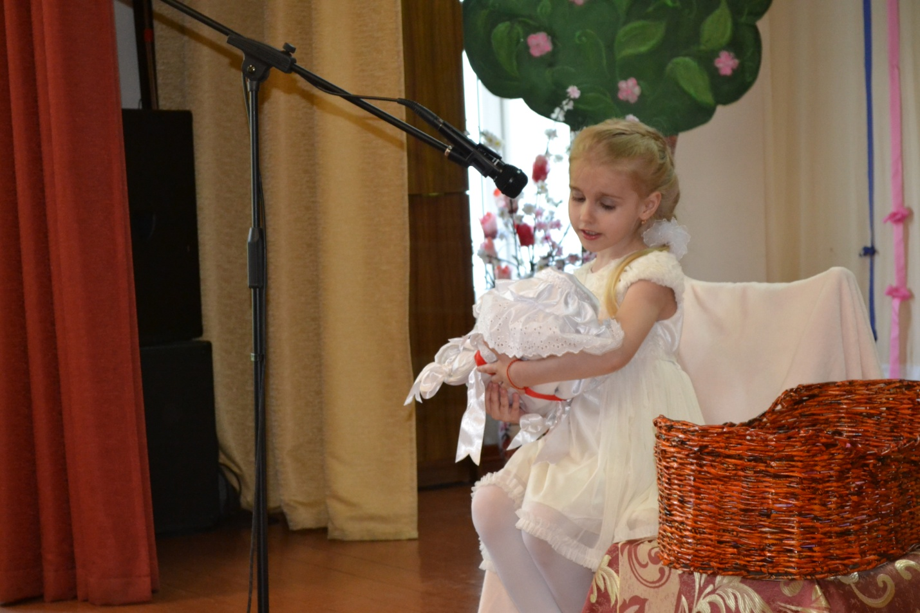
“Літературно-музична композиція
«Україна – Мати, Берегиня»

Slide 21
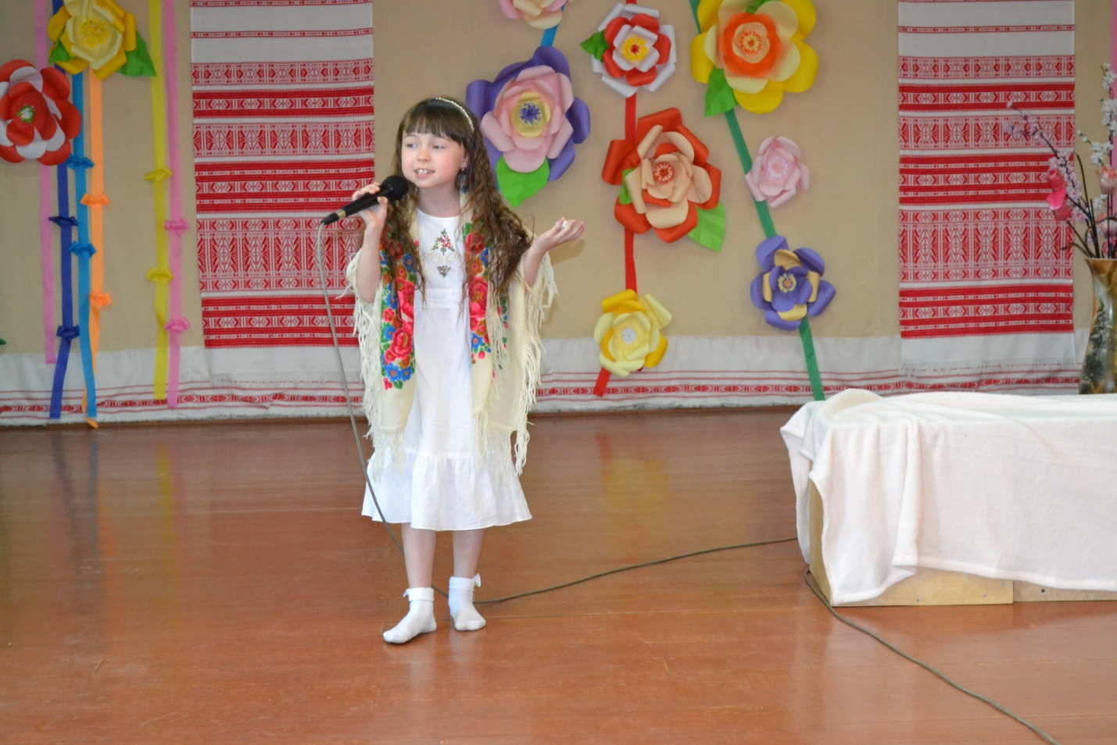

Slide 22
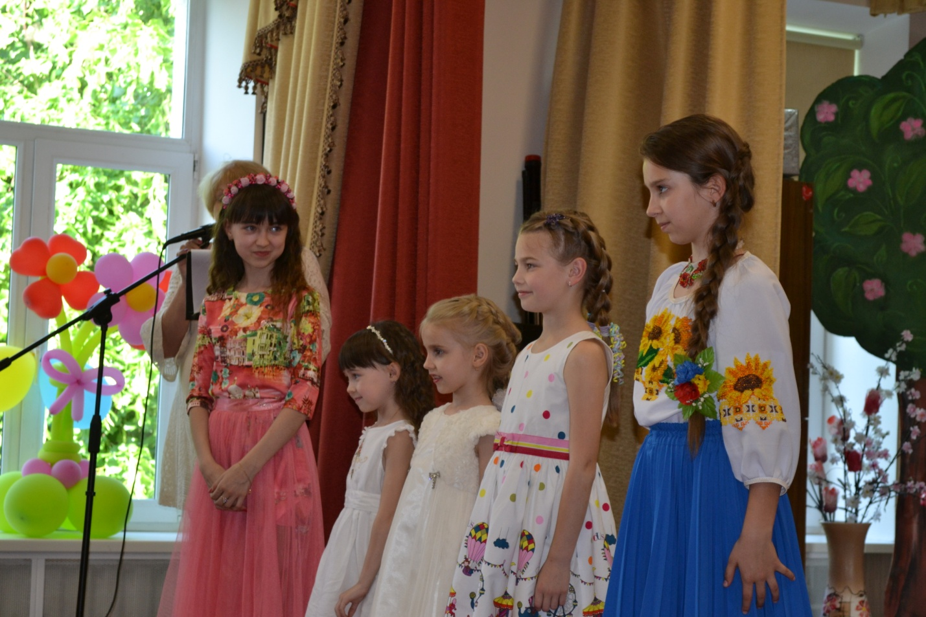

Slide 23
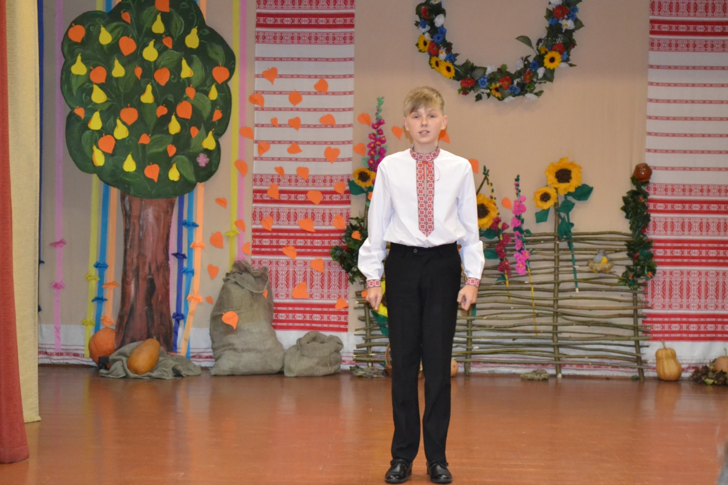
До Дня писемності та мови

Slide 24
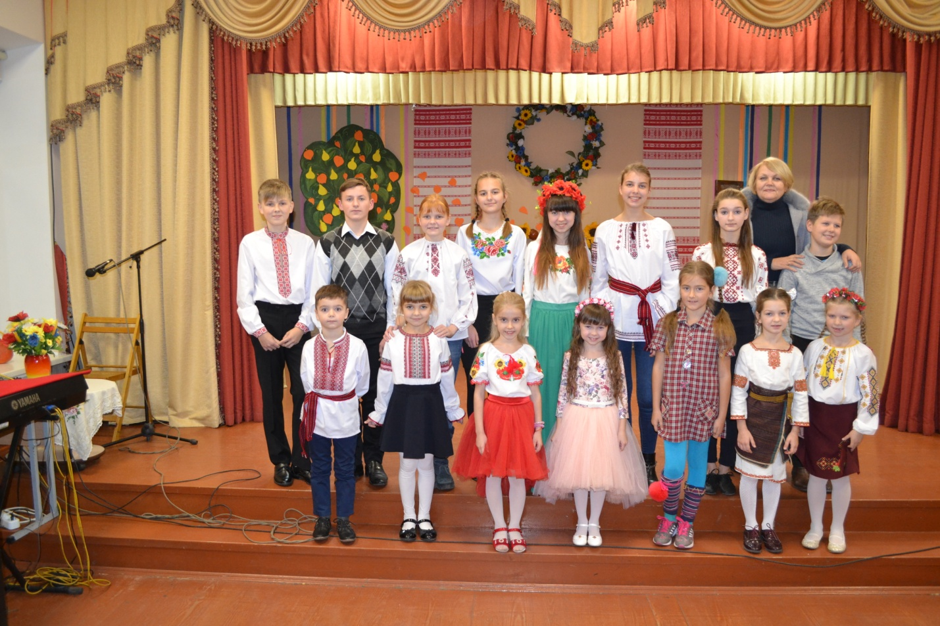

Slide 25
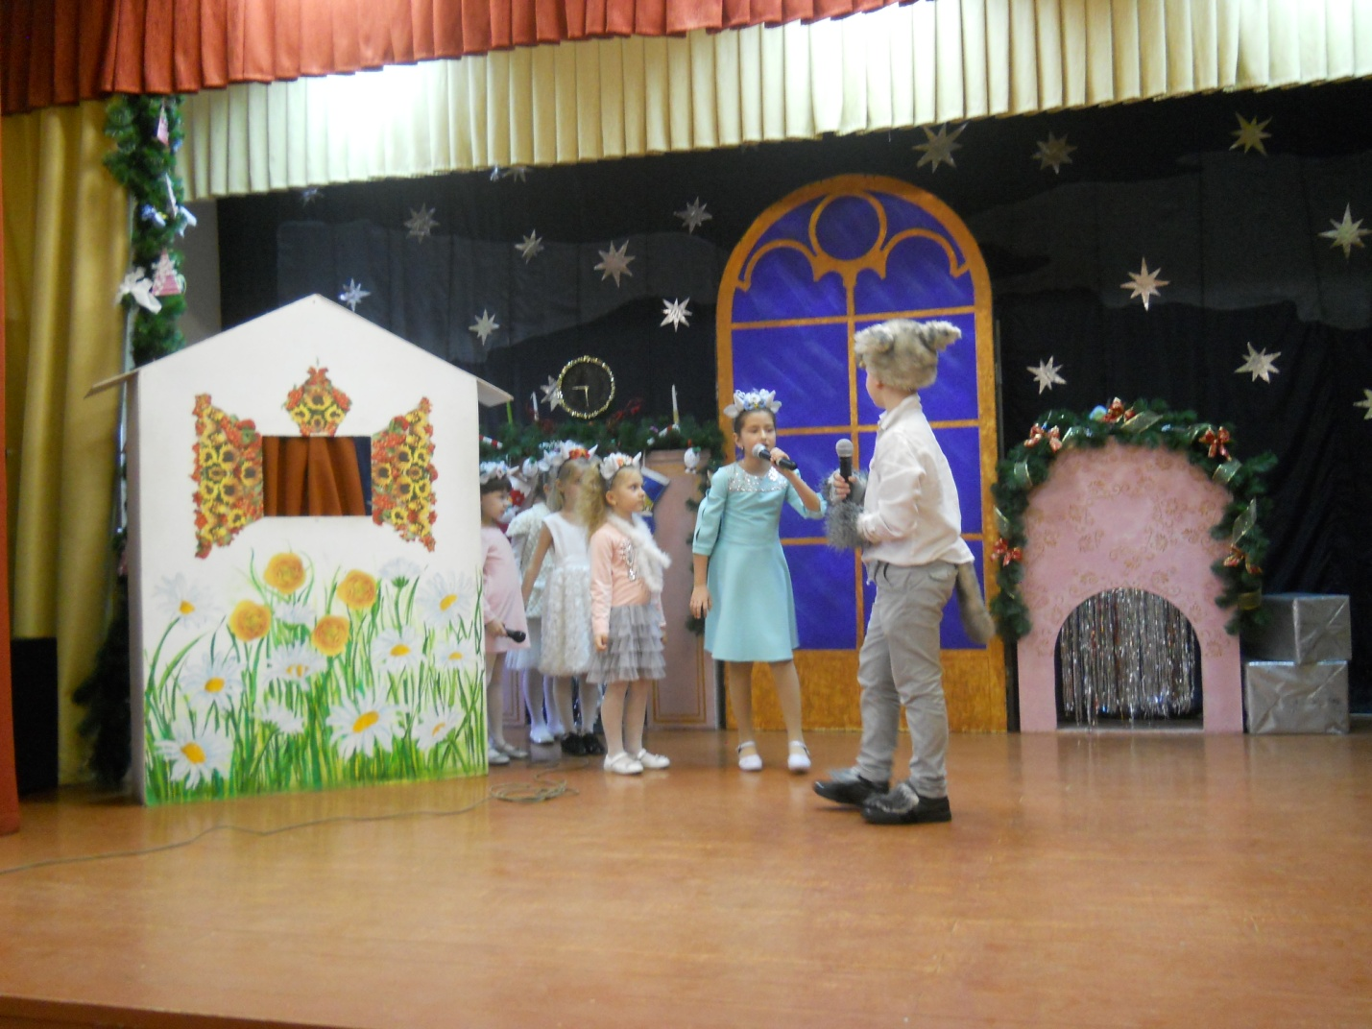
Казка “Семеро козенят”

Slide 26
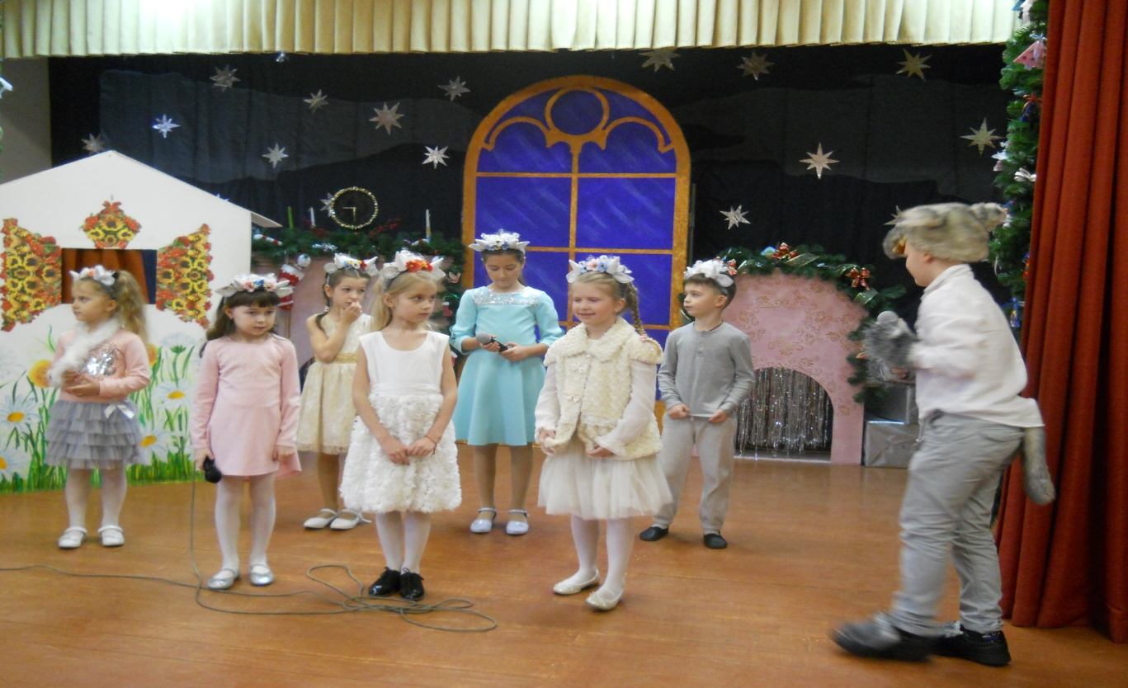

Slide 27
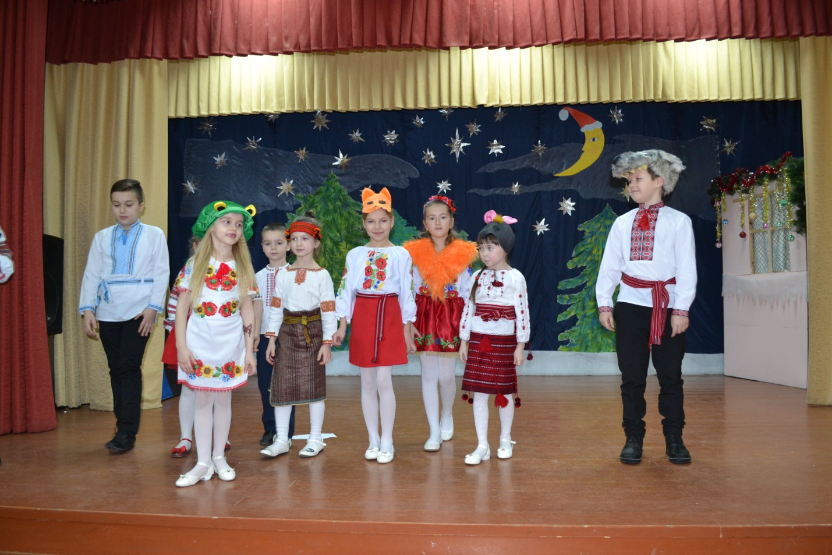
До річниці П.П.Чубинського

Slide 28
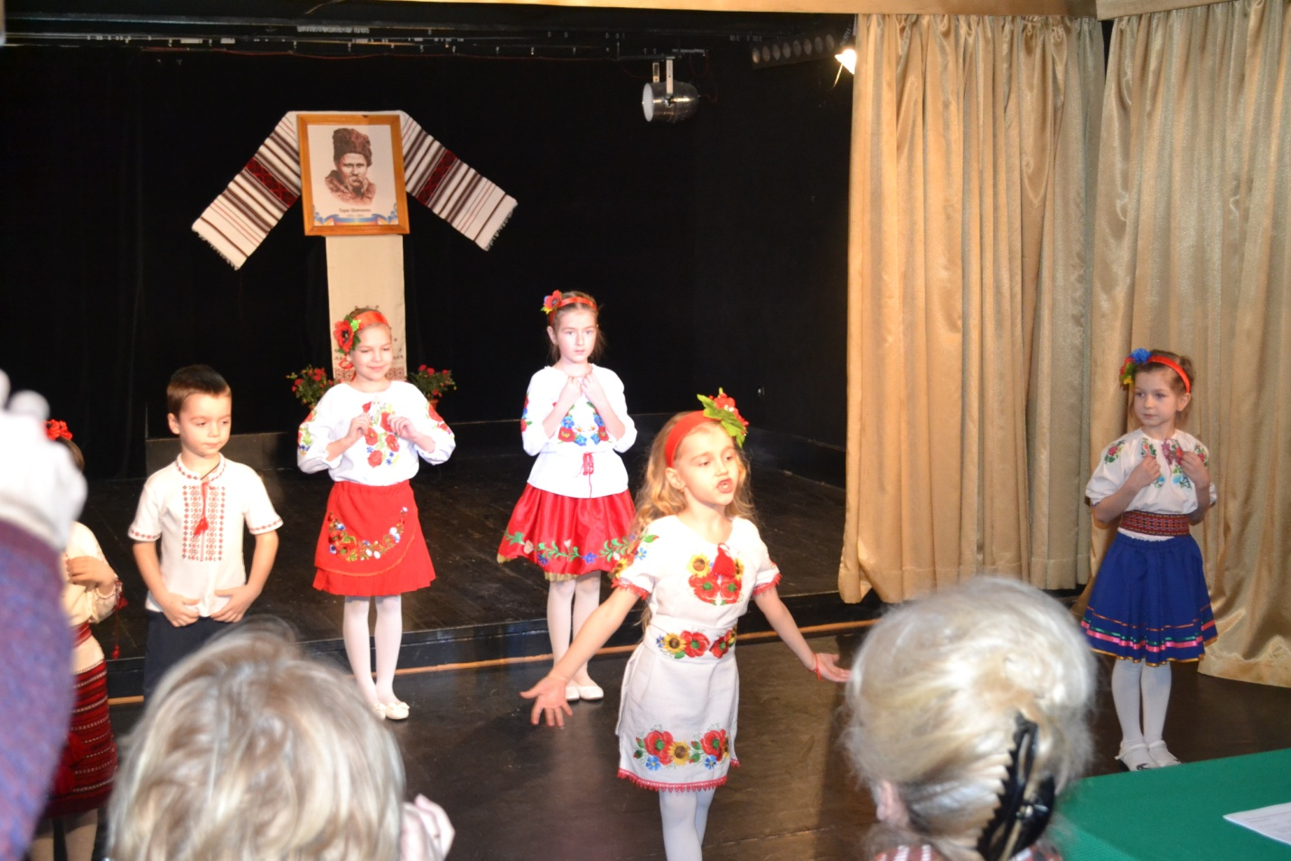
Міський конкурс читців

Slide 29
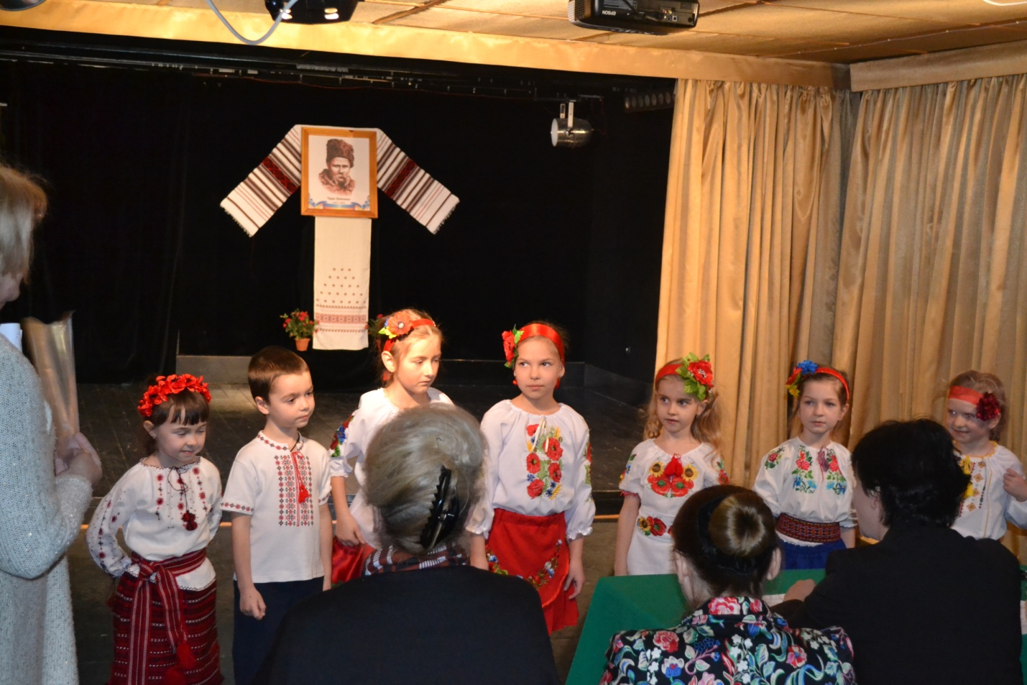

Slide 30
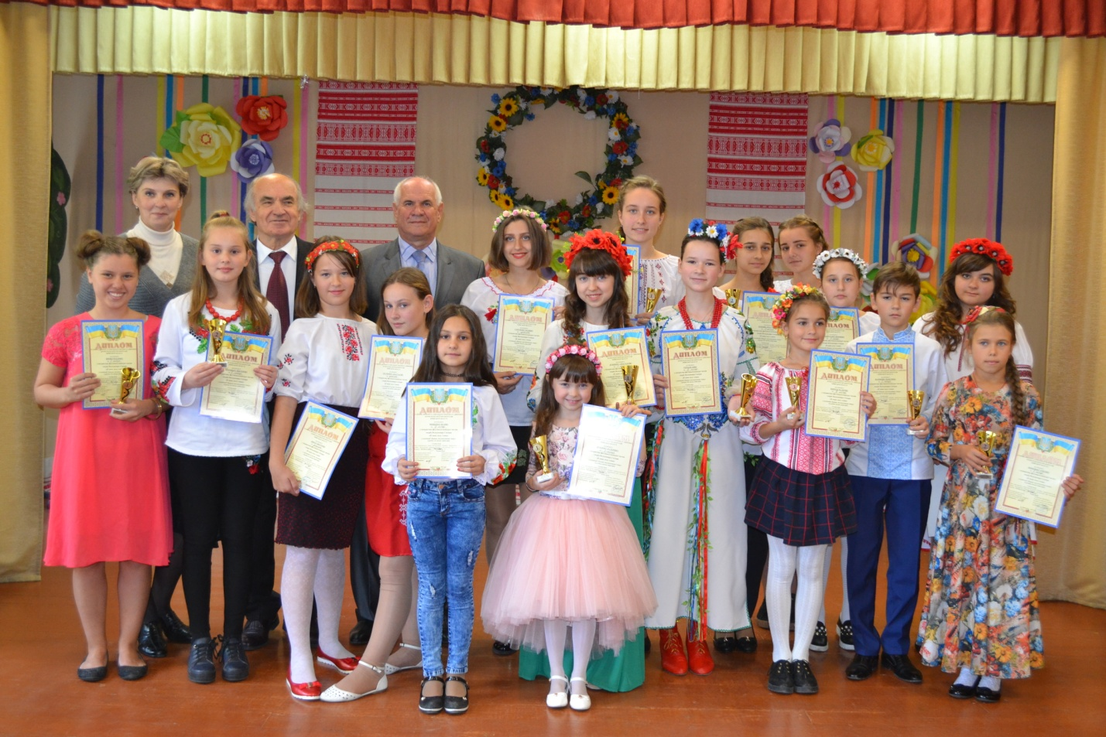
Відкритий фестиваль-конкурс читців творів В.Сосюри

Slide 31
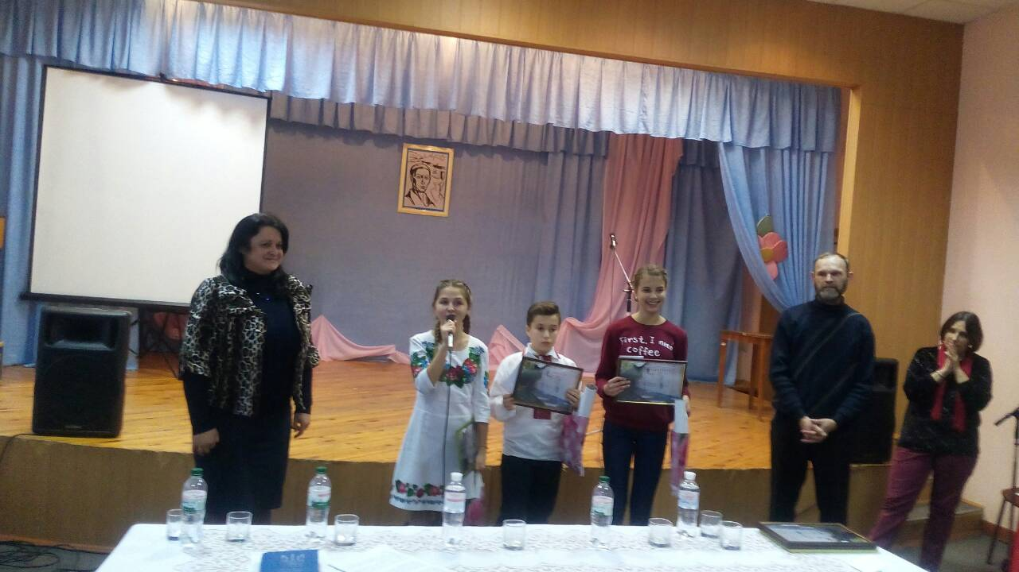
Конкурс Г.Сковороди, 2017

Slide 32
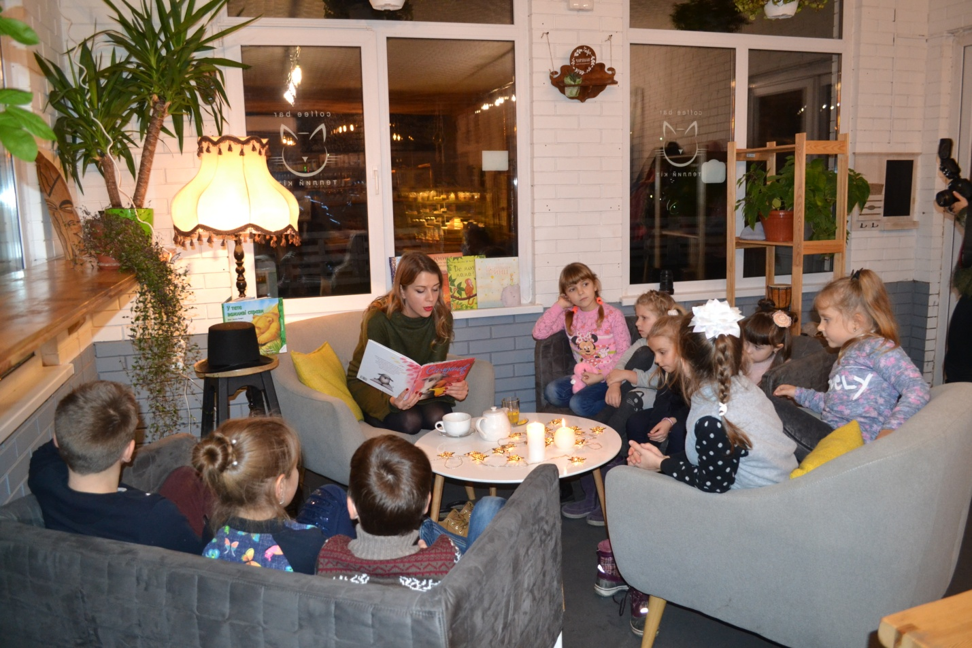
Дозвілля

Slide 33
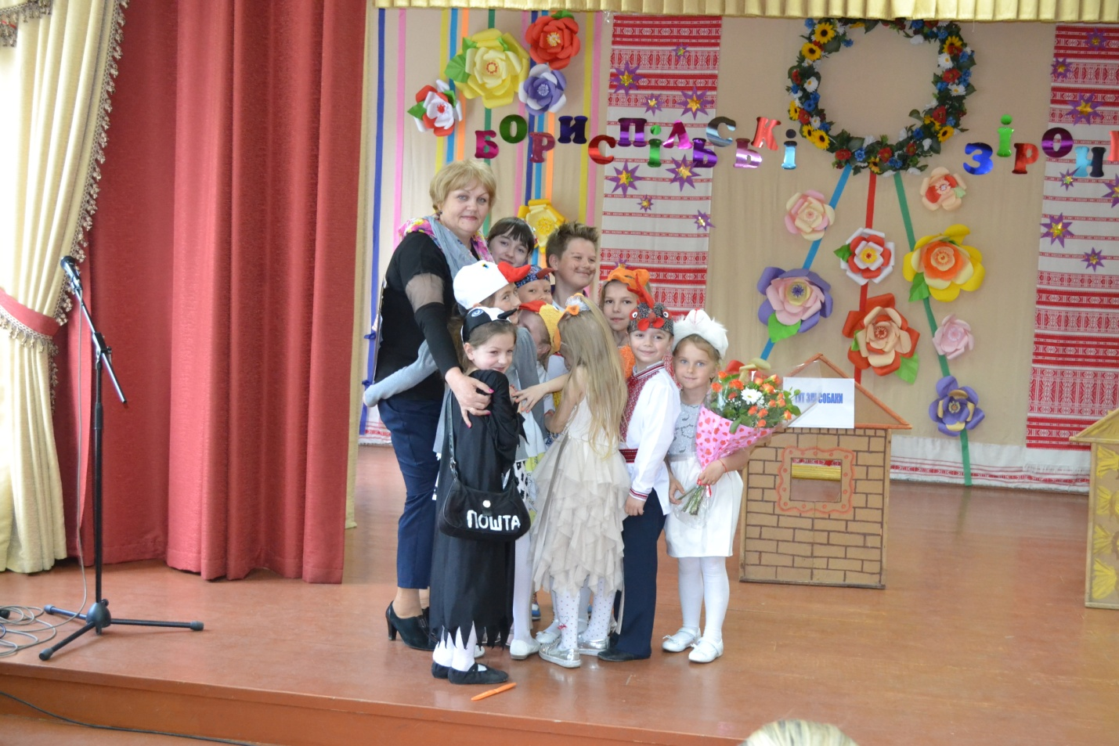

Slide 34
Дякую за увагу!

